Slide 1
第三十九讲 流水线指令集结构
多元未饱和计算机—DLX（Deluxe）
  从一种简单的Load—Store机器派生出来
  来自三大项目的研究成果：Berkeley RISC、IBM 801和Stanford MIPS处理器
  比使用相同技术的其他机器性能提高2~5倍
  是一台多元未饱和机
    多元：体现了当前多种机器指令集的共同特点
    未饱和：提供一种开放环境

Slide 2
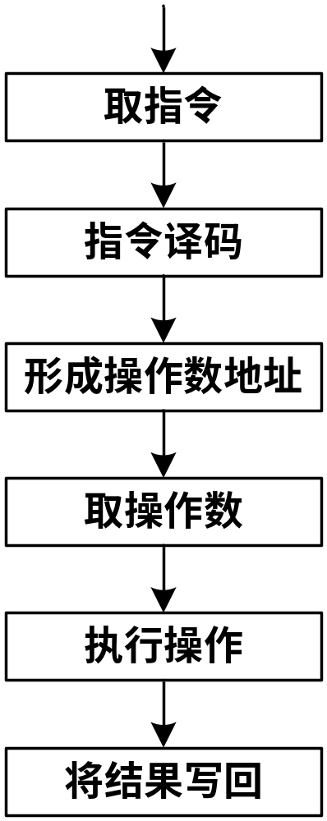
DLX指令的处理步骤
串行执行
  配备一个公共存储器；
  程序和数据操作数共享一个存储器；
  两者之间的存储范围可以调整。

Slide 3
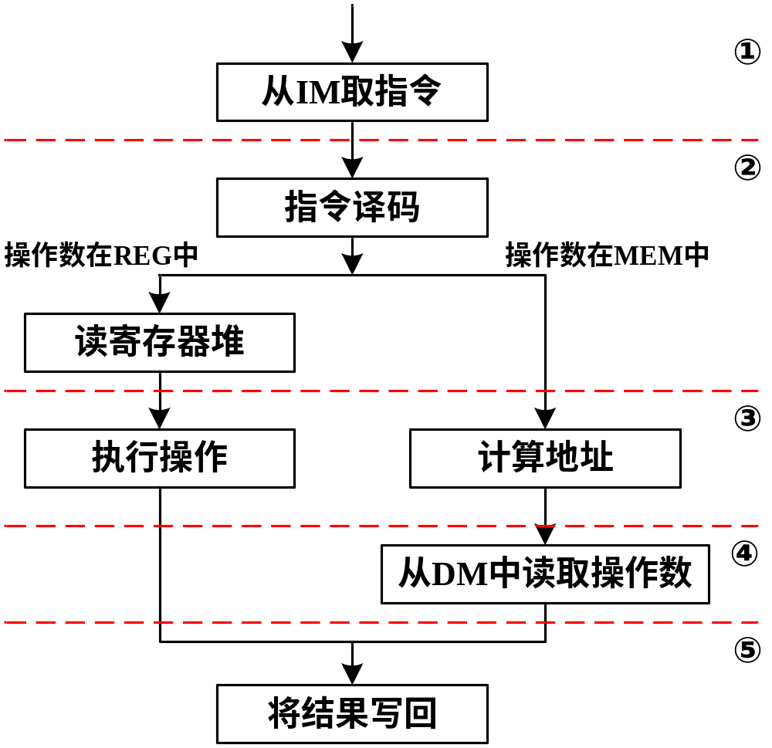
流水执行：存储器一分为二，设置独立的
  指令存储 IM
  数据存储器 DM
Load—Store型计算机

Slide 4
DLX指令处理步骤：
  从指令存储器取出指令；
  指令译码并读寄存器堆；
  执行操作或计算地址；
  从数据存储器中读取操作数；
  将结果写回。

Slide 5
如何保证处理步骤的实施？
  指令长度相同，都是32位——取指时间相同，易于流水。
  采用等长编码：操作码位数、位置固定；源寄存器位置和位数也固定——各个段可独立定义、单独译码，保证指令译码和读寄存器堆同时进行。
  只有Load和Store指令与存储器打交道——满足“执行/计算地址”两者的“或”关系。
    若为Load/Store指令：计算访存地址；
    若为其他指令：执行相应的操作。

Slide 6
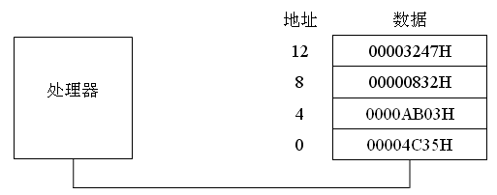
  为保证可以在一个节拍内完成处理器和存储器之间的传送，DLX采用两个策略：
    按字节编址，一个数据字长32位（4个字节），故一个字的地址是4的倍数。
    采用地址对齐限制，确保在一个流水线节拍中只访问一次存储器。

Slide 7
DLX指令格式设计
R型指令
  op：操作码
  func：函数码
R型指令用于实现：
  R-R型ALU操作：rd ← rs1 func rs2
  读写特定寄存器和传送

Slide 8
I型指令
I型指令用于实现：
  对字节、字、半字等所有立即数的存/取
  R-I型ALU操作：rd ← rs₁ op immediate
  条件转移指令（rs₁是寄存器，rd没有使用）

Slide 9
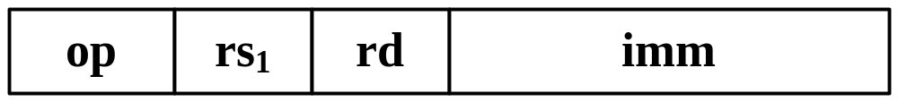
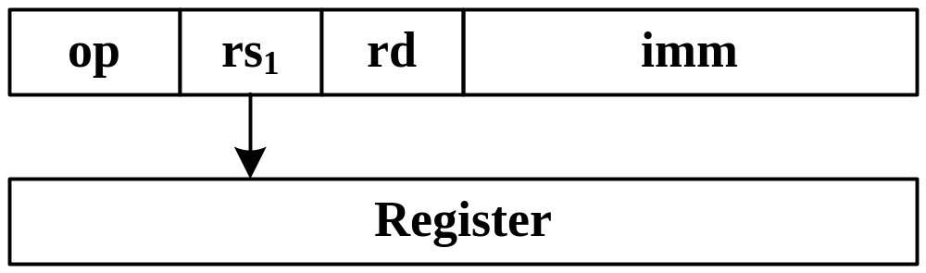
I型指令包含4种寻址方式：
  立即寻址
  寄存器寻址

Slide 10
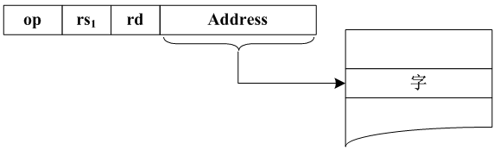
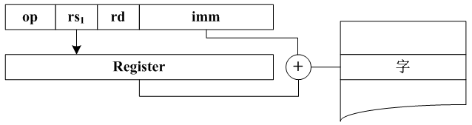
I型指令包含4种寻址方式：
  直接寻址
  变址寻址

Slide 11
J型指令
J型指令用于实现：
  跳转
  跳转和链接采用相对寻址方式实现

Slide 12
DLX中的操作描述
←：数据传送操作
←n：传送一个n位数据
##：链接两个域
域的下角标：从域中选择特定位（以“0”开始，从最高位开始标注）
  一个数字：表示域中的某一位
  例如：Regs[R₄]₀，表示R₄的最高位（符号位）
  一个范围：表示域中的一些位
  例如：Regs[R₃]_{24…31}表示R₃的最低字节

Slide 13
域的上角标：表示对一个域进行复制
例如：0²⁴ ，表示一个24位长的全0域
Mem：表示主存；Regs：表示寄存器
例如：Regs[R₁₀]_{16...31}←₁₆[(Mem[Regs[R₈]]₀)⁸ ##
Mem[Regs[R₈]]_{24...31}]
＝、≠、＜、＞、≤、≥：寄存器比较。
例如：SLT R₁, R₂, R₃（设置小于指令）IF(Regs[R₂]<Regs[R₃]) Then Regs[R₁]←1 Else Regs[R₁]←0

